Slide 1


Vermoeidheid bij Parkinson
Niels Farenhorst
Klinisch psycholoog
Röpcke-Zweers ziekenhuis Hardenberg

Slide 2
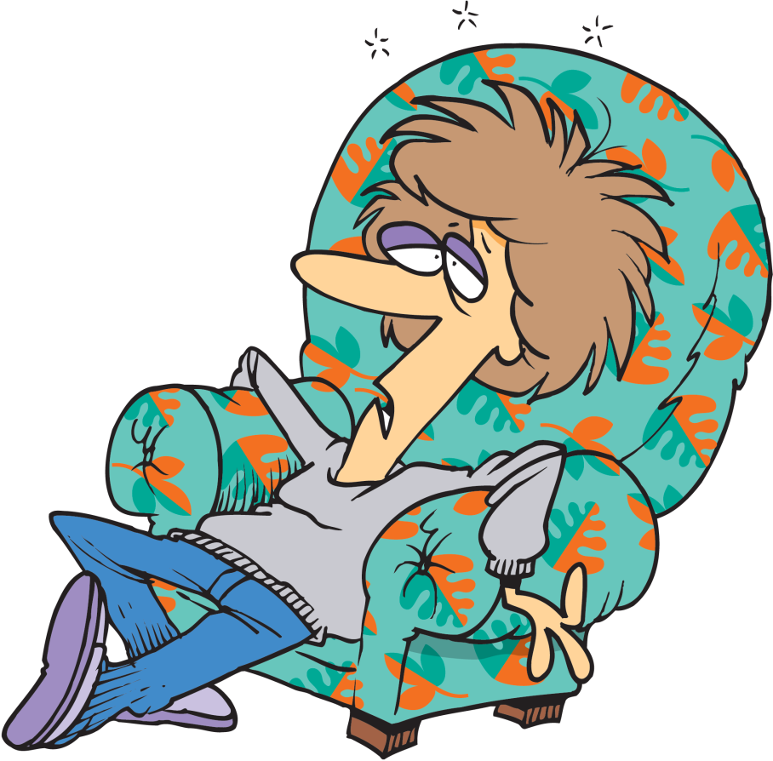
Moeheid bij Parkinson
Komt veel voor
50 – 70%
Wat bedoel je met “ik voel mij moe”?

Slide 3
Vermoeidheid
Normaal
  Bijvoorbeeld na inspanning, slecht slapen etc.
  Gaat over na rust
Niet normaal
  Treedt vaak op, soms zonder duidelijke oorzaak
  Veel hersteltijd nodig
  Belemmert het dagelijks functioneren

Slide 4
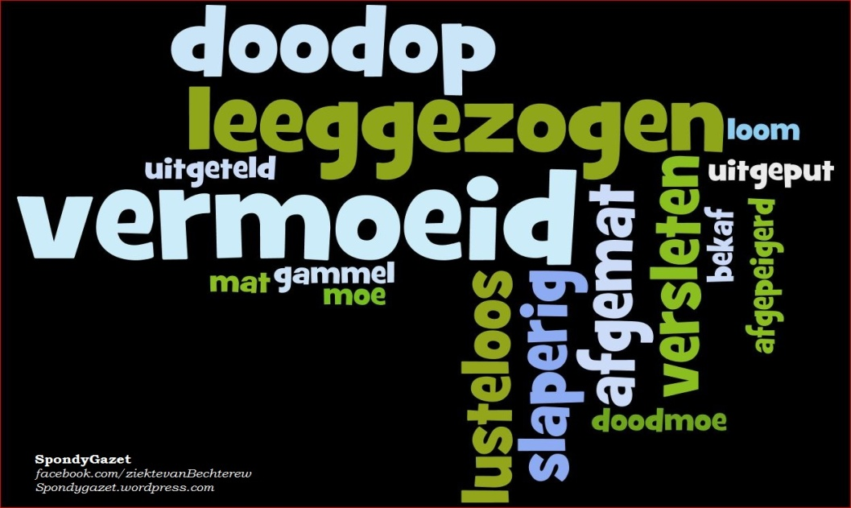
Vermoeidheid
Lichamelijk
  Minder conditie
  Minder kunnen bewegen en volhouden.
Mentaal
  Hersenmoeheid
  Duf, vol, strak, duizelig, wazig, warrig……

Slide 5
Oorzaken?
Nooit één oorzaak.
Vaak meer factoren die elkaar beïnvloeden.
Lichamelijke factoren; dopamine, cortisol
  Slapen, slaperigheid
Psychische factoren: emoties, gedachten
Sociale factoren; verwachtingen, onbegrip

Slide 6
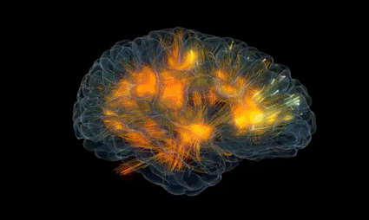
Hersenschade
Minder filter/ selectie.
Meer activatie van hersendelen omdat er meer gecompenseerd moet worden.

Slide 7
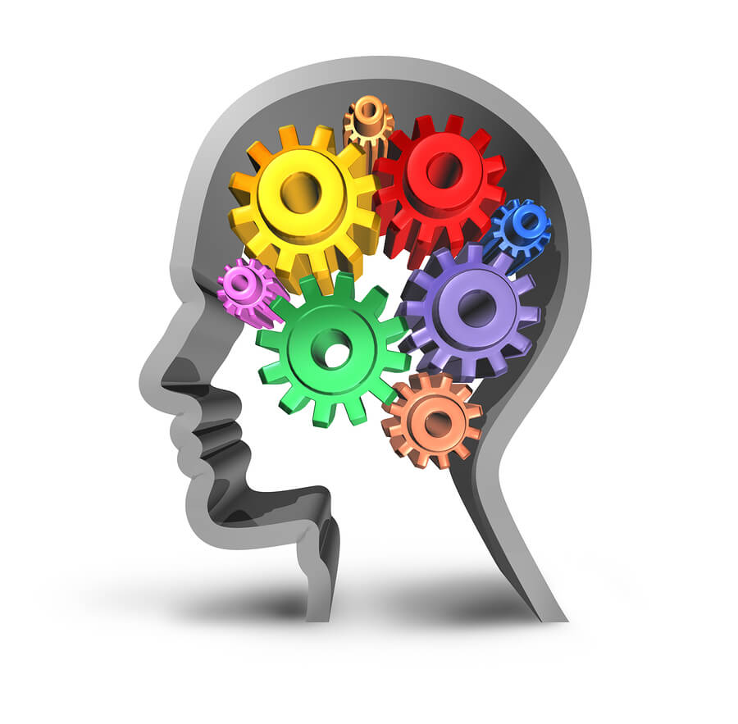
Tempo infoverwerking lager
Proces van informatieverwerking minder efficiënt
Omschakelen kost meer moeite.

Slide 8
Mentale moeheid
Aangedaan hersenen zijn eerder moe
Neurofatigue/ brainfog
Zij moeten harder werken
Zij hebben meer tijd nodig
“Alles kost nu meer tijd en energie”
“Ik moet overal bij nadenken”

Slide 9
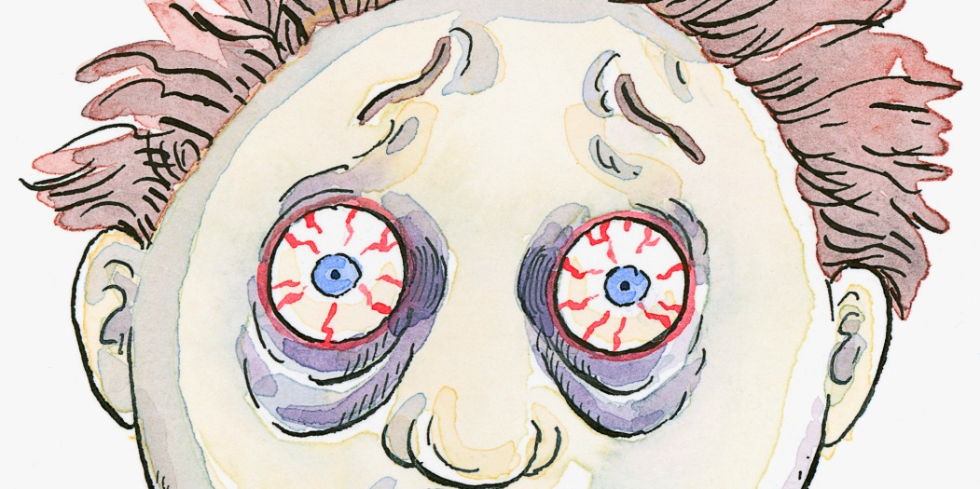
Signalen mentale moeheid
Hoofdpijn
Concentratie
Geheugen
Praten en luisteren
Handelen (verstrooid, chaotisch)
Chagrijnig, prikkelbaar
Somber
➔ Uitputtingsgevaar

Slide 10
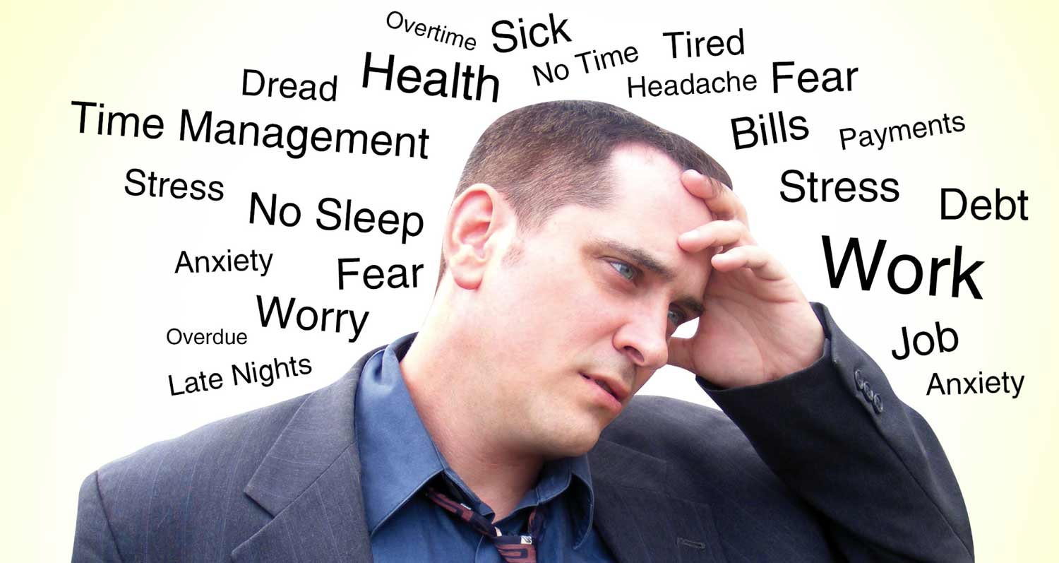
Stress
Meer stress
Minder stressbestendig
Gevoelig voor druk
Onrust/ onzeker/ paniekerig
Cortisol
Lichaam ⬅ ➔ Geest
Ontspannen
Vermijden?

Slide 11
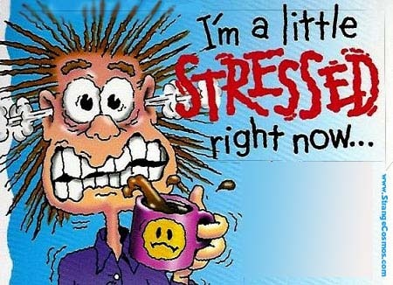
Stress
Parkinson is stress
Soms meer innerlijke onrust
Je niet altijd opgewassen voelen
Piekeren
Slecht slapen

Slide 12
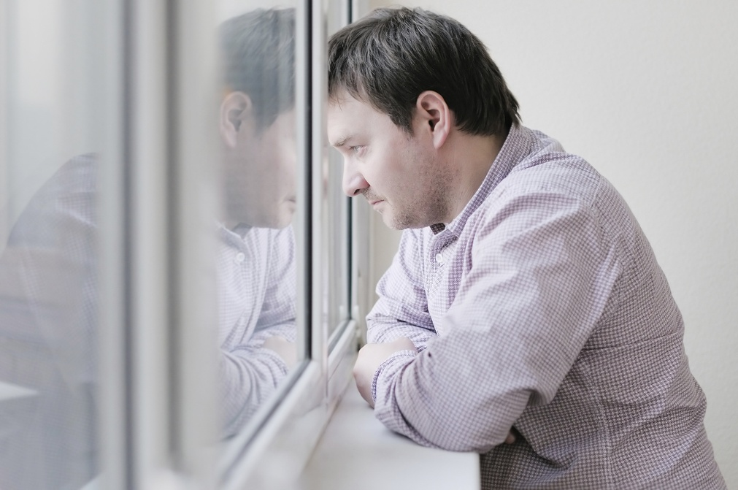
Somberheid
Lusteloos
Geneigd tot passiviteit
Slecht slapen
Piekeren
Cirkel:
Moe somber

Slide 13
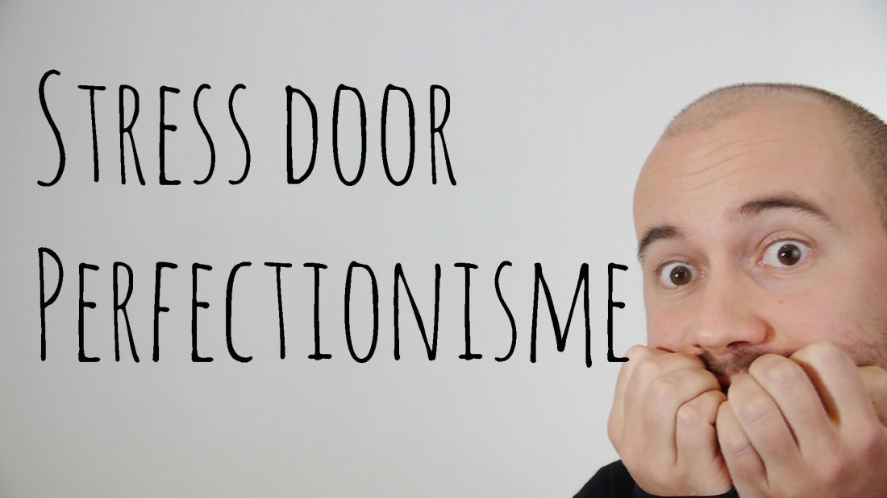
Persoonlijkheid
Perfectionsme
Veel moeten
Vechter
Hoog toerental
Gevoelig (voor invloeden en stemmingen)

Slide 14

Onbegrip
De gevolgen van Parkinson zijn
moeilijk te begrijpen.
Onbegrip
is vermoeiend.

Slide 15

Gevolgen?
Lichamelijk: conditie
Psychisch: lusteloos, somber, eigenwaarde, veerkracht
Sociaal: terugtrekken, minder interesse, onbegrip, relatie(s), werk, hobby

Slide 16

Gevolgen
Moe
Somber

Slide 17
Therapie?
Er is geen simpele truc, therapie of medicijn.

Slide 18
Omgaan met….
Kennen: kennis/ weten
Erkennen: emotie, toegeven
Herkennen: en er iets mee doen.

Slide 19

Balans
Wat kost energie?
Wat geeft energie?
Willen en kunnen
Moeten en willen
Wat is inspanning?
Wat is ontspanning?

Slide 20
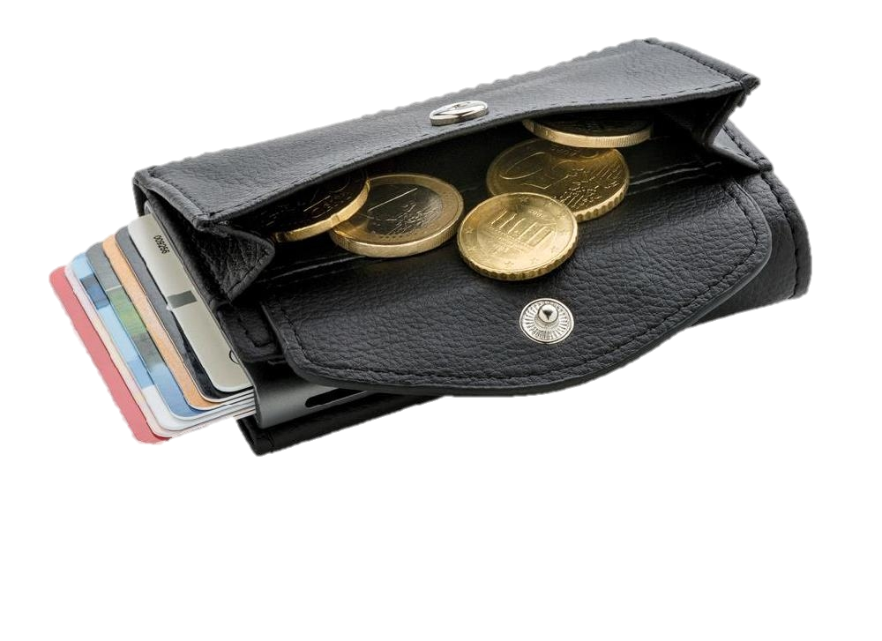
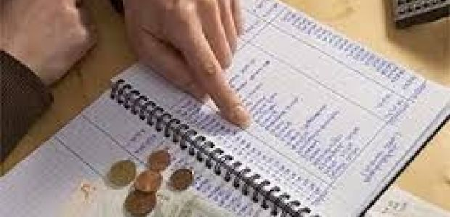

Energie-budget

Slide 21
Uitgaven
Van wie of wat wordt u moe?
Hoeveel (energie) is dat u waard?

Slide 22
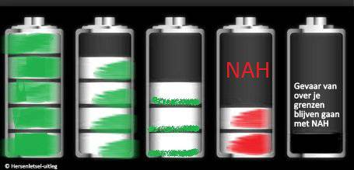
Batterij
M.P.

Slide 23
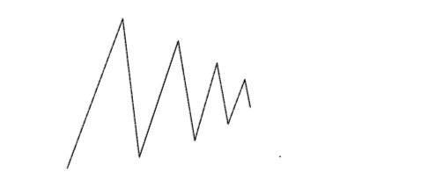
Zaagtandpatroon

Slide 24
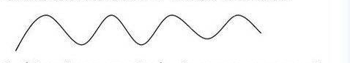
Rustiger vaarwater

Slide 25

Doseren
Prikkels doseren
Energie verdelen
Plannen
Pauzes
Activiteiten kort houden

Slide 26
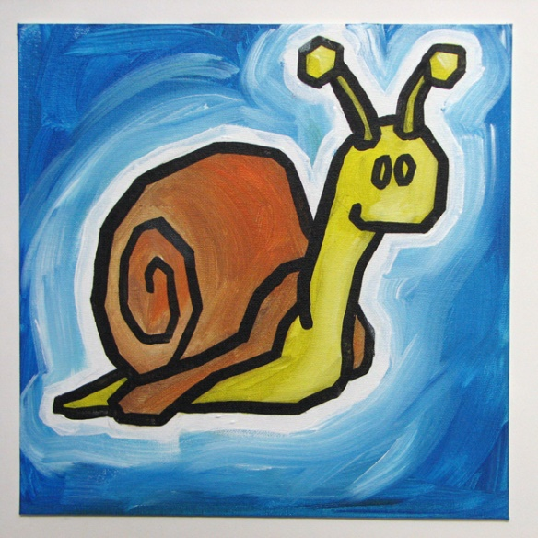
Neem meer tijd
Drukte vermijden of doseren
Maak keuzes (Moet ik dit nu doen?????)
Vraag hulp

Slide 27
PRET
Pauzeren: hou taken kort
Rustige omgeving: vermijd afleiders
Eén ding tegelijk: niet multitasken
Tempo aanpassen: laat je niet opjagen en jaag jezelf niet op

Slide 28
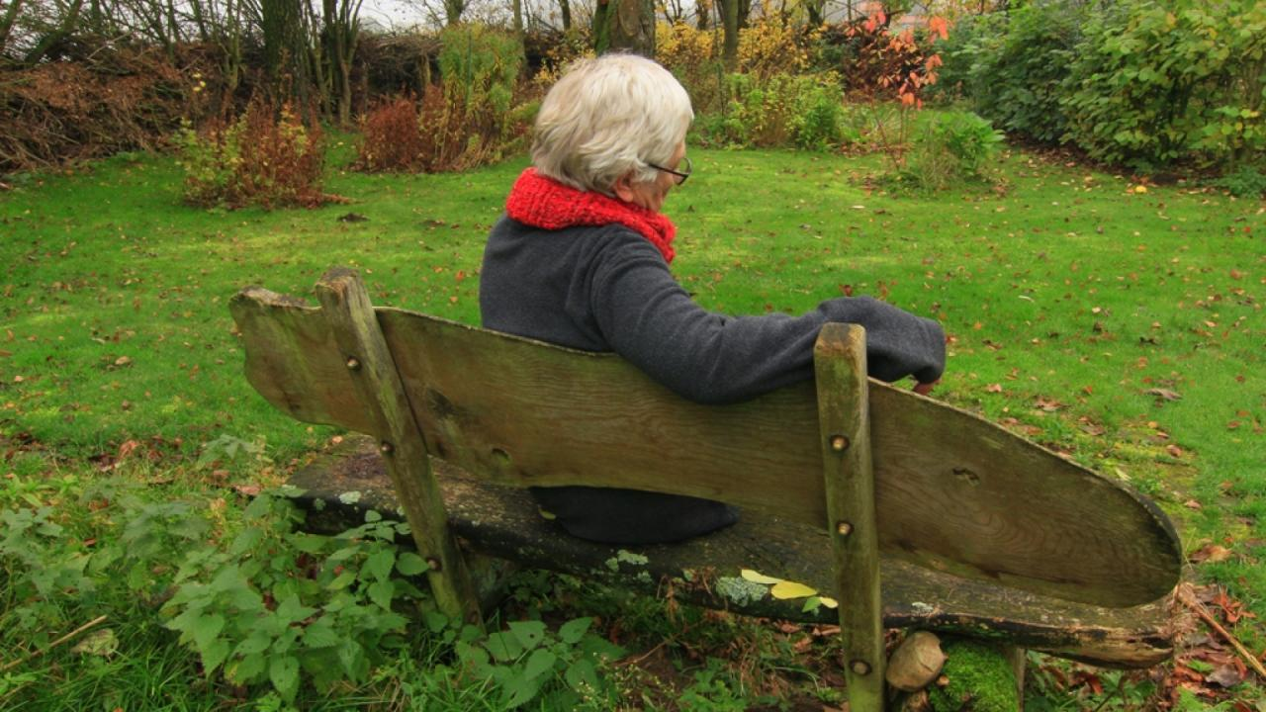
Ontspannen
Is een vaardigheid
Kun je leren
Is per persoon verschillend
“MOET”

Slide 29
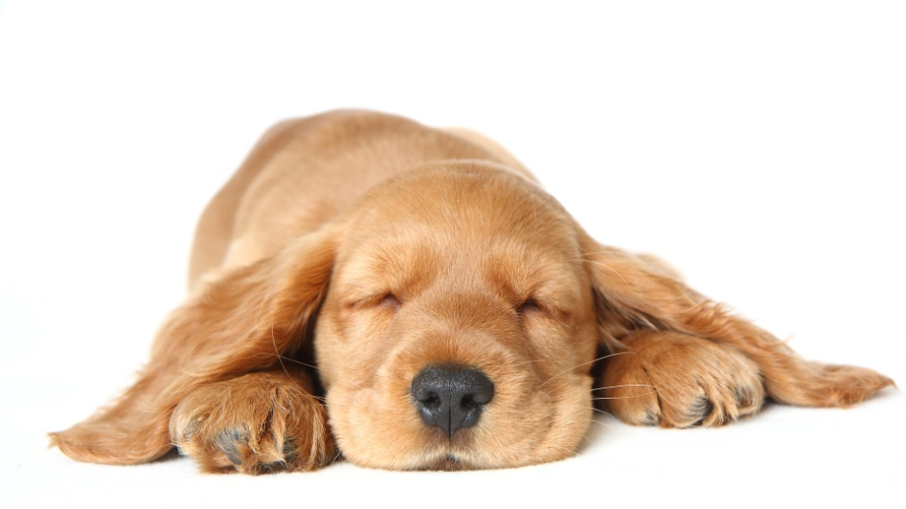
Slapen
Onrustig brein en lijf
Regelmaat (dag/nachtritme)
Power nap?
Bewegen
Dag afbouwen
Geen koffie/ cafeïne
Geen (blauw) licht
Medicatie?
Slaapapneu?

Slide 30
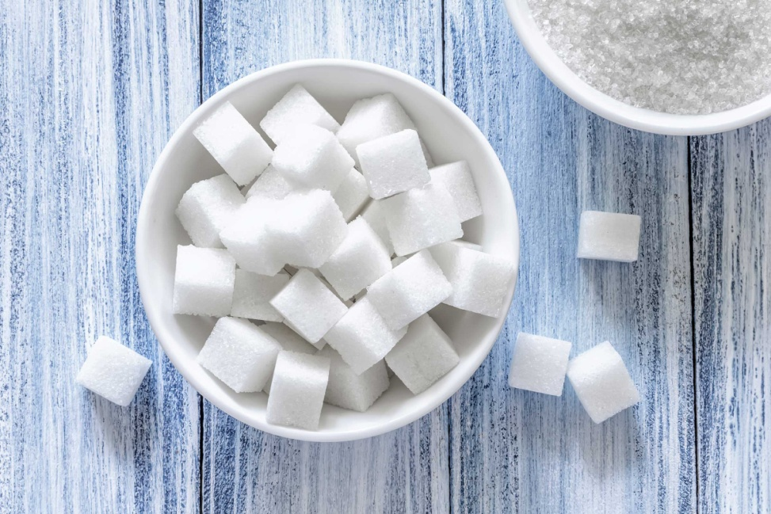
Voeding
Niet te veel snelle suikers
Voldoende goede vetten (Omega3)
Supplementen? (vitamine B12, vitamine D, magnesium) Alleen zinvol als er een te kort is.

Slide 31
Lichamelijke conditie
Bewegen minder goed mogelijk
Door moeheid minder zin
Soms gewichtstoename (bewegen nog zwaarder)
Bewegen om je lichamelijk fitter te voelen.

Slide 32

Aanpassen
Erkennen
Verlies
Acceptatie
Grenzen stellen
Hulp vragen
Doelen bijstellen
Opnieuw je kompas instellen

Slide 33
Wat geeft u energie?

Slide 34
Discussie
Hoe ga jij om met vermoeidheid?
Wat helpt jou?

